Slide 1


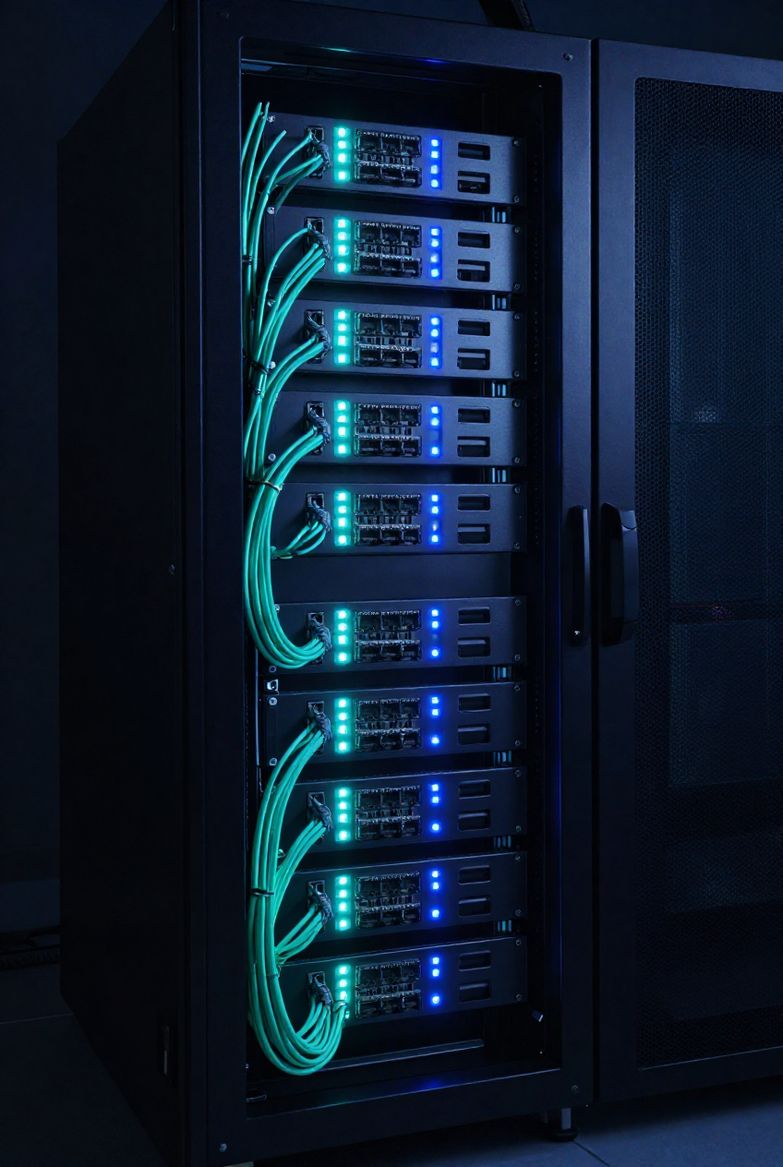
DESPLIEGUE DE APLICACIONES WEB
Roberto Martín y Aarón Fuentes
Protocolo HTTP,
FTP y SSH
Ver Presentación

Slide 2


ÍNDICE
1. HTTP
2. FTP
3. SSH

Slide 3
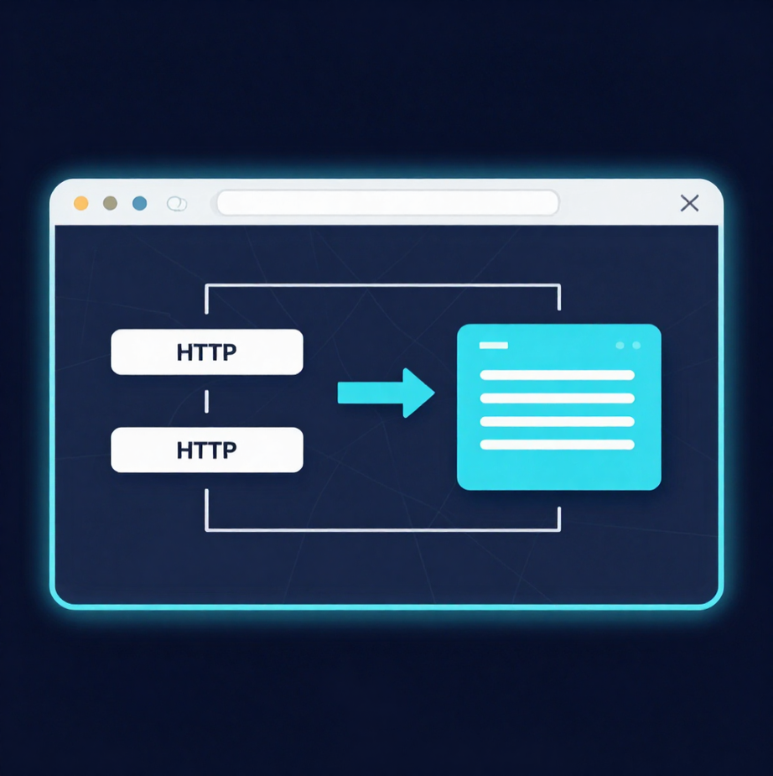


¿Qué es HTTP?
HyperText Transfer
Protocol
Protocolo de comunicación en la web
Cliente-Servidor
Petición → Respuesta
Navegador ⇄ Servidor

Slide 4


Peticiones y respuestas HTTP
Comunicación
  Petición: método + URL + cabeceras
  Respuesta: código de estado + cabeceras + contenido
Métodos
  GET → pedir datos
  POST → enviar datos (formularios)
Esquema
  navegador → petición → servidor → respuesta

Slide 5
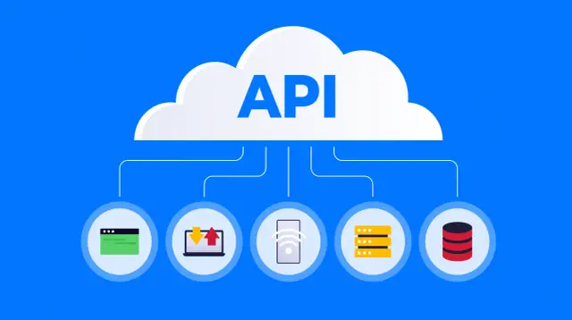

CRUD y Métodos HTTP
CRUD | Método HTTP
Create (crear) | POST
Read (leer) | GET
Update (actualizar) | PUT / PATCH
Delete (borrar) | DELETE

Slide 6



Clientes y Servidores HTTP
+
Códigos de estado
  Cliente: navegador (Chrome, Firefox...)
  Servidor: Apache · Nginx · IIS
  Códigos: 2xx correcto · 3xx redirección · 4xx error cliente · 5xx error servidor
  HTTP no guarda estado → cookies
  HTTPS = HTTP + SSL/TLS (puerto 443, HTTP: 80)

Slide 7
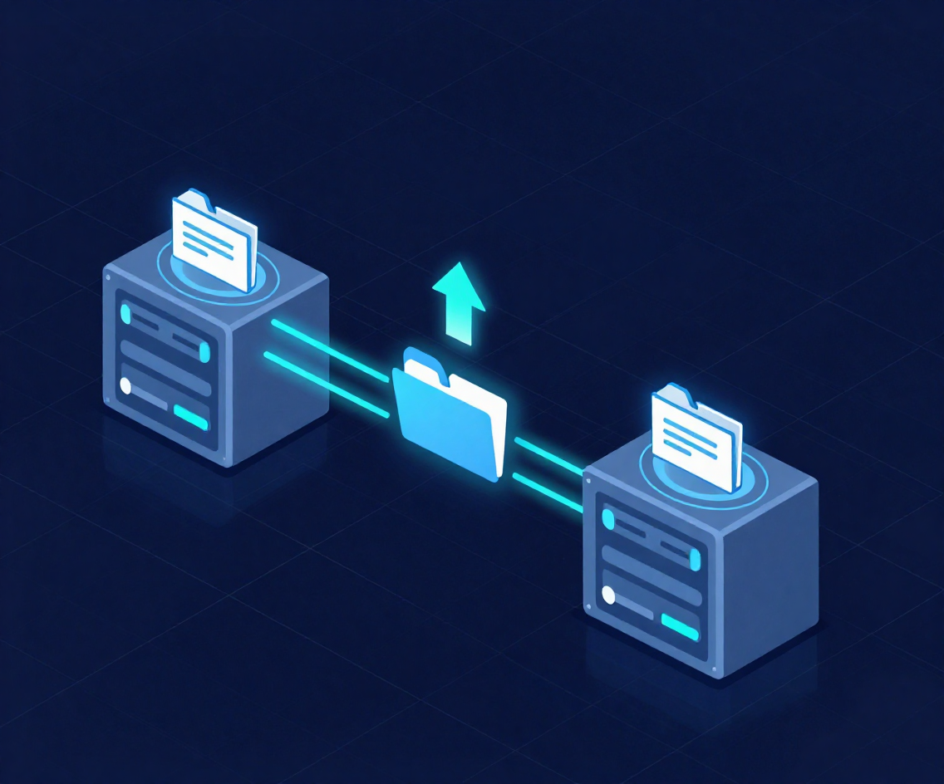
Introducción a FTP
• Protocolo para transferencia de archivos
• Funciona sobre TCP/IP
• Permite subir y descargar archivos
• Usado en despliegue y mantenimiento web
• Conexión entre cliente y servidor de archivos

Slide 8
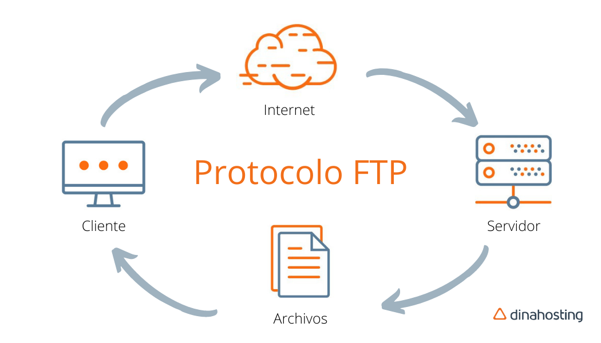
Cómo funciona FTP
Primero, el cliente se conecta al servidor FTP y se autentica mediante un usuario y una contraseña.
Una vez autenticado, podrá subir y descargar archivos, así como gestionar carpetas, siempre que disponga de los permisos necesarios.
Además, el servidor puede limitar las acciones que puede realizar cada usuario y restringir su acceso a determinadas carpetas, permitiéndole disponer de un espacio personal.
FTP utiliza principalmente dos puertos. El puerto 21 se utiliza para la conexión de control y el puerto 20 se utiliza para la transferencia de datos cuando se utiliza el modo activo.

Slide 9


Servidores FTP
Almacenamiento y Acceso Remoto
vsftpd y ProFTPD
Usuarios y Permisos
Acceso Anónimo o Autenticado

Slide 10

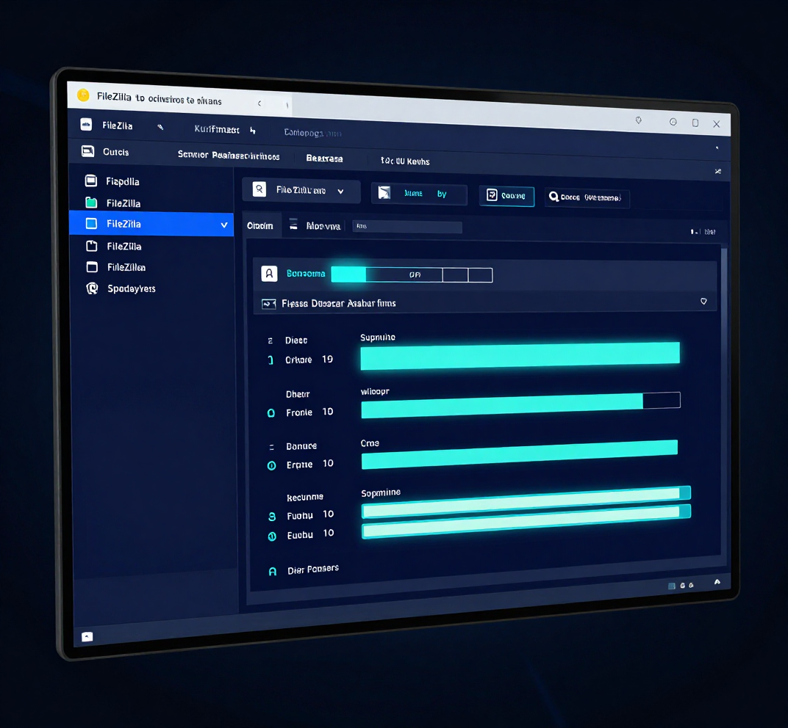
Clientes FTP
• Herramientas para conectar a servidores FTP
• Programas: FileZilla, WinSCP, Cyberduck
• Interfaz para subir y bajar archivos
• Uso gráfico y por línea de comandos
Clave
Transferencia intuitiva y eficiente

Slide 11

Seguridad en FTP
La seguridad en FTP es uno de los temas más importantes de este apartado, ya que FTP no cifra las comunicaciones de forma predeterminada.
Esto significa que las credenciales, como el usuario y la contraseña, pueden viajar sin cifrar entre el cliente y el servidor, pudiendo ser interceptadas.
Por este motivo, existen alternativas que permiten realizar transferencias de archivos de forma más segura, como FTPS y SFTP, que veremos a continuación.

Slide 12

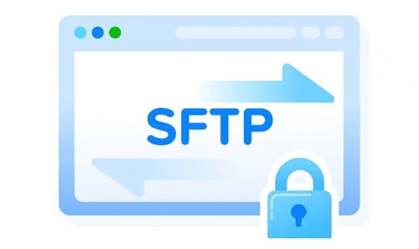
Alternativas seguras a FTP
FTPS
SFTP
Mantiene el funcionamiento básico de FTP pero añade SSL (certificados digitales) para la seguridad. Este método cifra la comunicación entre el cliente y el servidor.
Significa SSH File Transfer Protocol y no es una versión de FTP, sino que es otro protocolo. Este protocolo funciona sobre SSH, la comunicación está cifrada y usa el mismo puerto que SSH, el 22.
Es una buena opción para mantener la compatibilidad con sistemas FTP existentes.
Es una buena manera de transferir archivos mediante SSH

Slide 13


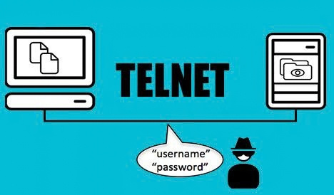
Introducción a SSH
SSH (Secure Shell) es un protocolo de red que permite el acceso remoto seguro a sistemas y servidores mediante comunicación cifrada.
Se utiliza mucho para administrar servidores, normalmente mediante una terminal. SSH fue creado como una alternativa segura a protocolos como Telnet, que no cifraban las comunicaciones.
Acceso Seguro
Comunicación cifrada de extremo a extremo.
ADMINISTRACIÓN
A continuacuón vamos a ver la forma de instalar y conectarse a SSH.
Gestión remota de servidores; sustituye a Telnet y FTP inseguro.

Slide 14


Instalación y conexión de SSH
SSH utiliza habitualmente el puerto 22
Instalación
Conexión
Para instalar SSH en un servidor linux basta con poner el siguiente comando:
sudo apt-get install openssh-server
Con este comando ya tendremos un servidor SSH en nuestro equipo (a falta de configurarlo)
Para conectarse a un servidor SSH basta con poner en el terminal el siguiente comando:
ssh usuario@servidor
Hay varios clientes SSH pero 2 de los más conocidos son OpenSSH y PuTTY.

Slide 15






SCP y SFTP
SCP
  Copia de archivos entre equipos utilizando SSH
  scp archivo usuario@equipo:/ruta
SFTP
  Interfaz más completa
  Más funciones para gestionar las transferencias
Programas
  WinSCP
  Cyberduck

Slide 16



Conclusión
HTTP permite la transferencia de hipertexto entre clientes y servidores web. FTP facilita la transferencia de archivos para el despliegue y mantenimiento. SSH garantiza el acceso remoto seguro mediante comunicación cifrada.
Estos tres protocolos son esenciales en el ciclo de vida del despliegue de aplicaciones web. Dominarlos es clave para cualquier profesional del sector. ¡Gracias por su atención!

